Slide 1








Tema musical:La Paloma
Interpreta :Andre Rieu
Texto : Autor desconocido
Esta Es Una Creación De Raquel

Slide 2



Todos tenemos sueños, es preciso perseverar con fe para alcanzarlos,
lucha por tus sueños, visualiza tus sueños

Slide 3



Motívate positivamente, usa pensamientos poderosos de fe, positivos, crea tus sueños y alcánzalos

Slide 4







El cielo es el límite, piensa en grande

Slide 5


No te olvides que si alcanzas
tus sueños ellos te harán volar

Slide 6















Este es el tiempo de luchar para alcanzar tus logros,
tus sueños, tus deseos , este es el mejor momento
aquí y ahora

Slide 7


Deja de lado las quejas, ellas te ponen negativo y porque fundamentalmente tu has hecho lo que querías en tu vida

Slide 8

Este es el momento de la aceptación y comienza a entender que la dificultad te edifica, cada dificultad nos ayuda a crecer y ten el valor de empezar a corregirte

Slide 9

Entiende que el verdadero triunfo nace de la muerte de un error, cuando tomamos conciencia de ello, triunfamos

Slide 10

Aprende a vivir como te marcan las circunstancias, pero no te dejes dominar por ellas, enfréntalas con valor y lánzate a conquistar

Slide 11

De una manera u otra eres el resultado de tus actos , prueba que tu siempre puedes triunfar

Slide 12

Los procesos son el
camino de tus sueños

Slide 13

Si abandonas el proceso, abandonas tus sueños

Slide 14

Si no estás atravesado por procesos, entonces vives por vivir y no tienes un sueño en la vida

Slide 15
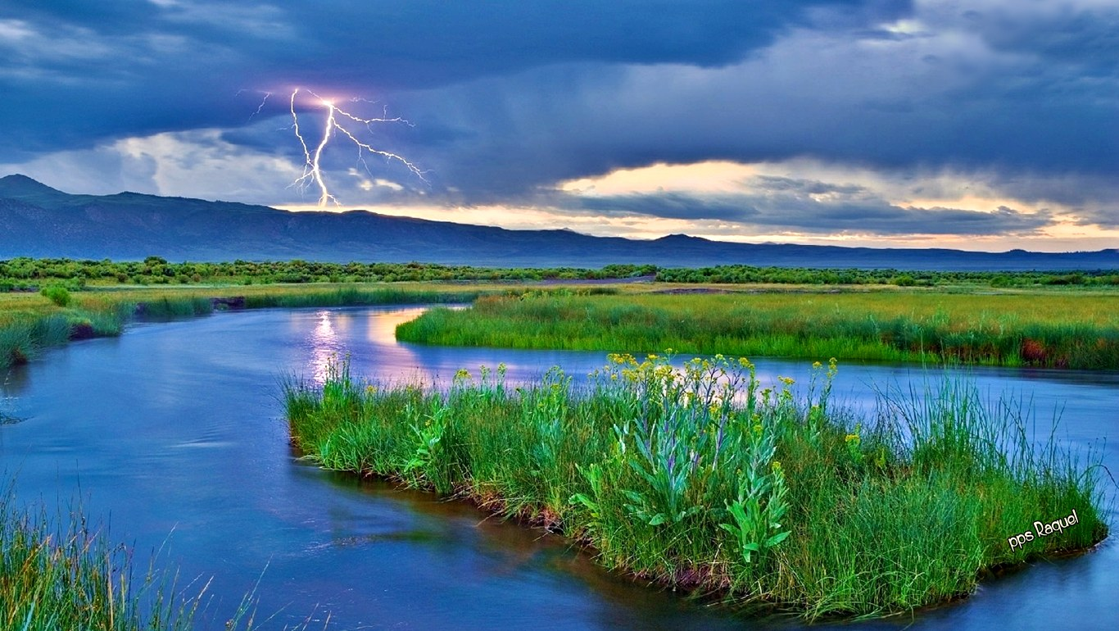

Muchas personas quieren que Dios cumpla su sueño en ellos, pero no quieren atravesar procesos, sin embargo, déjame decirte que para llegar al cumplimiento del propósito divino necesitas ser procesado ya que de otra manera no estarás capacitado para lograrlo.

Slide 16

Es justamente la posibilidad de realizar un sueño lo que hace que la vida tenga sentido

Slide 17

Aprovecha lo que tienes y no
lo pierdas nunca

Slide 18

Caminando el camino
del corazón

Slide 19

Si tienes un deseo
pídelo, pídelo,
pero con fe

Slide 20

No abandones tus sueños porque ellos te harán volar

Slide 21

Sigue tus sueños, vamos no
Los abandones nunca

Slide 22

No dejes de volar

Slide 23

Vuela siempre en
dirección a tus sueños

Slide 24

No importa lo alto que estén,
siempre podrás alcanzarlos

Slide 25

A veces te sentirás solo, o simplemente uno más en la multitud, pero recuerda…
nunca dejes de soñar

Slide 26

Recuerda que …
“El Cielo es el límite “
para alcanzar tus sueños

Slide 27

Alcanza tus sueños
porque ellos te harán volar

Slide 28

No olvides que …
El cielo es el límite

Slide 29

Deja que el amor te toque y no te defiendas de él

Slide 30

Vive cada día

Slide 31

Aprovecha el pasado para bien y deja que el futuro llegue a su tiempo

Slide 32

De ahora en adelante procura construir una vida nueva, dirigida hacia lo alto y camina hacia delante, sin mirar hacia atrás

Slide 33
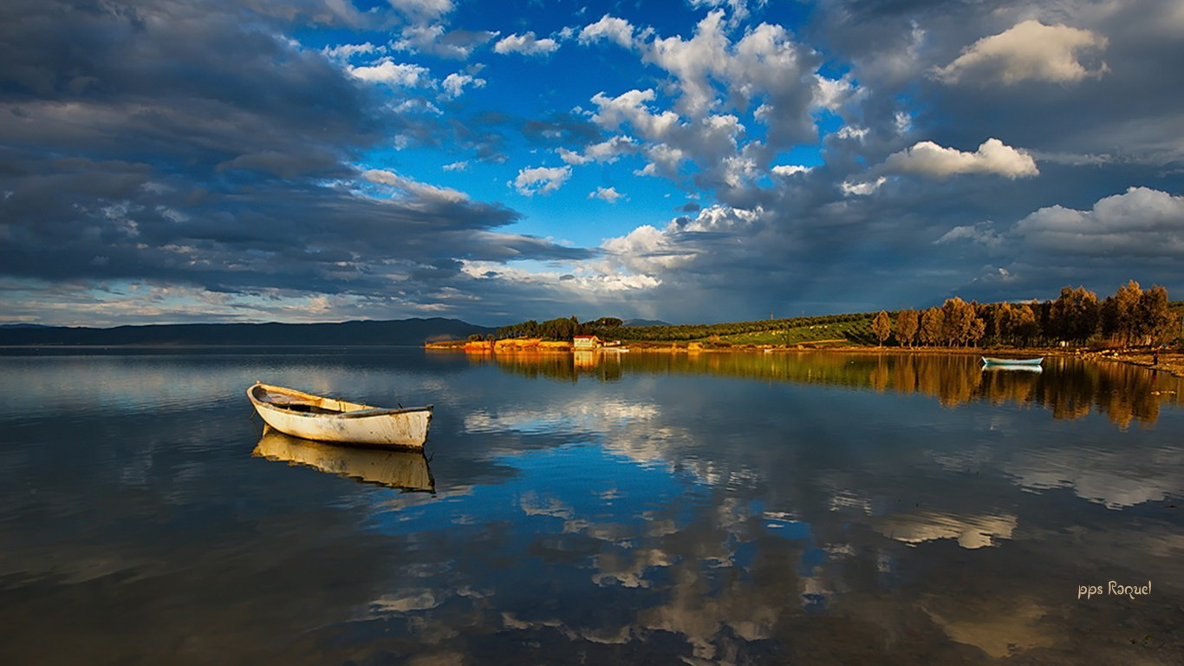
Se firme en tus actitudes y persevera en tu ideal hasta alcanzar tus sueños, tus metas, tus deseos porque ellos te harán volar

Slide 34
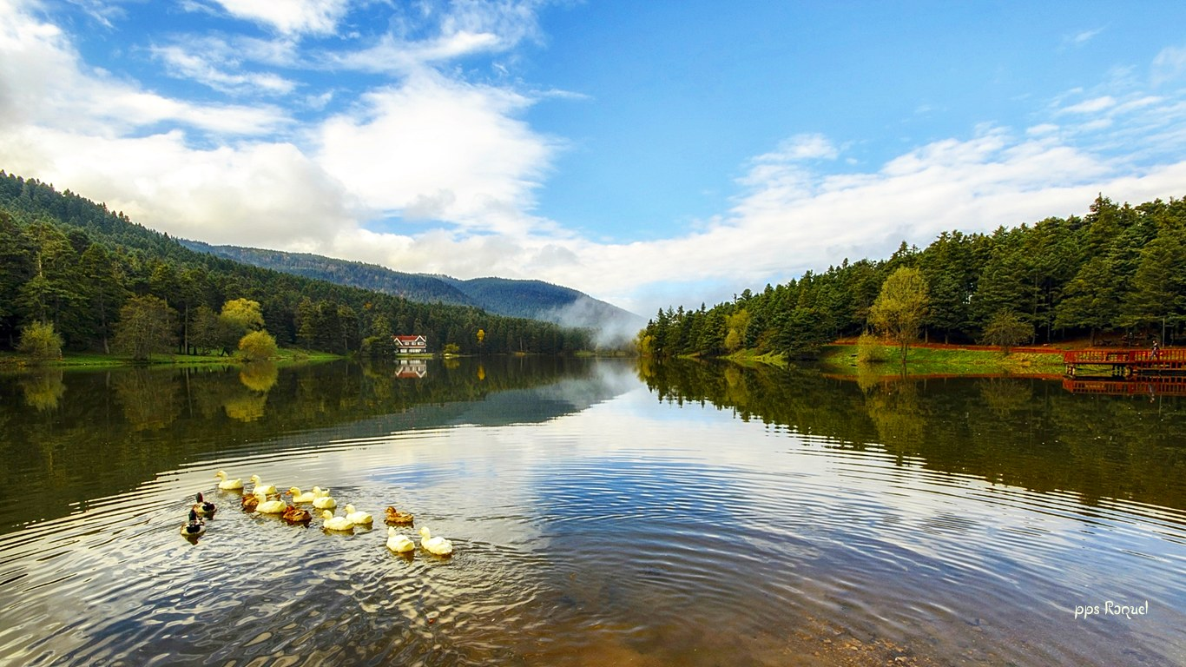
Raquel

Slide 35









¿Te ha gustado?
Puedes ver más entrando
Aquí
Además puedes recibir powerpoints en tu correo electrónico suscribiéndote aquí:
Esta presentación powerpoint ha sido creada y compartida única y exclusivamente para mispps.com

